Slide 1
Le resistenze nei territori difendono e rilanciano il Bel Paese
Firenze 06 ottobre 2018

Slide 2
La frantumazione delle regole
Legge obiettivo: morta ma vive
Stravolgimento della VIA : annullata ACB, analisi sanitaria , limitazione VIS .
Decreto terre e rocce da scavo
Dlgs 50/2016 :67provvedimenti attuativi . 43-
Manca : sistema qualificazione stazioni appaltanti,rating d’impresa, dibattito pubblico

Slide 3
Art 22 e 23 “ il dibattito pubblico”
Introdotto in Francia con legge Barnier nel 1995 seguito contestazioni costruzione AV Lione/Marsiglia.
I francesi considerato il dibattito pubblico quale espressione di un nuovo diritto di natura costituzionale.
Debat public affermato nella Charte de l’environmental acclusa alla Costituzione francese per opera della legge costituzionale n 205/2005.

Slide 4
Il modello italiano
Nessun riferimento 1 versione Codice Appalti
Inserimento opera 8 Commissione
Rifermento modello francese
Francia riguarda i progetti concernenti le materie di governo del territorio e delle infrastrutture energetiche, oltre ai temi ambientali rientranti in determinate categorie

Slide 5
Dibattito pubblico modello francese
Commissione Nazionale sul Dibattito Pubblico è un’Autorità amministrativa indipendente composta di 21 membri (un Presidente e due vice nominati con decreto del Capo dello Stato ,un deputato e un senatore nominati dai presidenti delle rispettive Assemblee, sei membri nominati localmente, 4 magistrati nominati dal Conseil d’Etat, dalla Corte di Cassazione e dalla Corte dei Conti, 2 rappresentanti delle associazioni ambientaliste nominati dal Capo del Governo su proposta del Ministro dell’Ambiente, due rappresentanti dei consumatori e utenti e infine 2 personalità qualificate

Slide 6
Dibattito pubblico: modello italiano
Previsto dal codice ma rimandata l’applicazione a un DPCM.
Dibattito si svolge su documento alternative
Costi a carico della stazione appaltante.
Esclusi : impianti energetici, gasdotti, oleodotti, trivelle, centrali “chimiche” e impianti nucleari. Rientrano nella soglia dimensionale le opere che vanno da 200 a 500 milioni di euro. Il dibattito pubblico può essere richiesto anche da 50 mila cittadini elettori

Slide 7
DIBATTITO PUBBLICO IN ITALIA
Dibattito gestito da un coordinatore del dibattito scelto dal proponente l’opera! La procedura dovrà essere ultimata entro due mesi dalla ricezione della relazione redatta dal proponente. Il richiamo al modello francese è puramente formale. Nel modello francese, il coordinatore del dibattito è nominato da un organismo indipendente qual è la commissione Nazionale sul Dibattito Pubblico e non “selezionato” da chi realizza l’opera

Slide 8
DIBATTITO PUBBLICO
La Commissione Nazionale per il Dibattito è istituita presso il ministero delle infrastrutture e composta di 13 membri (2 ministero infrastrutture, 1 ambiente, beni culturali, sviluppo economico, salute, Giustizia; 1 rappresentante Conferenza Stato Regioni, 1 Unione delle Province Italiane e 1 NCI) + 3 esperti (nominati dal Ministro delle Infrastrutture su proposta della Commissione stessa).

Slide 9
DIBATTITO PUBBLICO ITALIANO
Un istituto di democrazia partecipativa lontano anni luce dal modello francese, che esclude opere a elevato impatto ambientale e che infine demanda al proponente l’opera la scelta del coordinatore del dibattito.

Slide 10
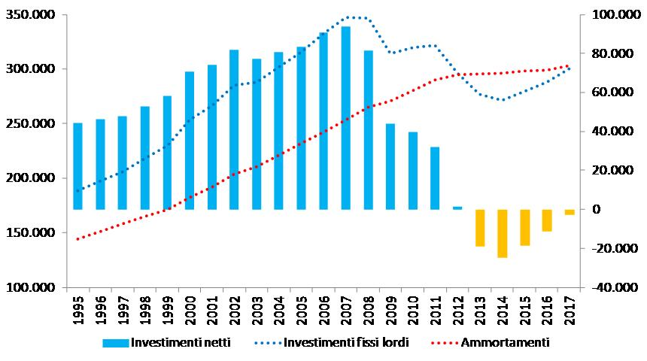
5 anno in cui gli ammortamenti superano il valore degli investimenti fissi lordi. Impoverimento capitale fisico.

Slide 11
Senato 2017 e UPB 2015
Documento Poliennale di Programmazione :
Sono destinati a contenere gli interventi nel settore dei trasporti e della logistica ritenuti meritevoli di finanziamento. Da realizzare in coerenza con il PGTL.
Invece del DDP abbiamo l’allegato al DEF con 100 opere “strategiche”. “ Connettere l’Italia : fabbisogni e progetti infrastrutture al 2030”

Slide 12
Fondo Finanziamento Investimenti e Sviluppo Infrastrutturale
Dotazione 47,55 mld in 15 anni –
19,3 mld a trasporti, viabilità , mobilità sostenibile ,riqualificazione accessibilità.
36,1 mld legge bilancio 2018; Tot.83,7 mld.
Piano Mobilità Turistica integra piano strategico del turismo del ministero beni culturali.

Slide 13
Commissione UE su dati Economic Forum
UE 28 e scala valutativa 1/28.
Italia 18 con punteggio 4,08 , per QUALITA rete ferroviaria contro media europea a 4,30.
20 posto qualità infrastrutture portuali e aeroportuali.

Slide 14
“A European high-speed rail network: not a reality but an ineffective patchwork”.
Certifica costi elevatissimi AV 1 posto Stoccarda/Monaco. 2 Milano/Venezia 82 mln /Km.
“Insufficienti analisi costi-benefici e reti mal collegate”.
“se si considerasse seriamente la soluzione alternativa di potenziare le linee convenzionali esistenti, si potrebbero risparmiare miliardi di euro”.

Slide 15
Alcuni dati
Km rete 16.600
38% con blocco automatico ; 45% , binari 2; 70% SCMT ; ERTMS 2 livello , 6%
Treni gg 8000 ; Addetti 70.000
Gruppo FS : capogruppo,14 società controllate,50 soc. contr. Ind , 11 joint venture , 23 società collegate , 8 società partecipate in Germania,Austria.Francia,Svizzera,Belgio, Danimarca , Svezia,Serbia , Rep. Ceca

Slide 16
Corte Conti UE
Su dieci linee realizzate quattro presentano un costo per ogni minuto risparmiato, pari a 100 milioni di euro.
ACB obbligatoria dal 2011 !!
Zero analisi Ufficio Missioni MIT
ACB : GE/Mi , Bs/VR e Vr/Pd negative per 5 mld

Slide 17
Dati traffico
Pax-Km 2008 , 45,76 Mld
Pax-Km 2014 38,6 “
Ton-Km 2008 21,9 “
Ton-Km 2014 11,5 “
Ricavi M/L Perc 1954 mln
Ricavi Trasp Reg 814 “
Ricavi CdS 1801 “
Traffico Merci 478 “

Slide 18
Dati medi ricavi
Ricavo medio pax*Km m/L 9,8 centeuro
Ricavo medio pax* Km Region 4,4 “
Ricavo medio CDS Reg. 9,6 “
Ricavo medio Ton* km 3,3 “

Slide 19
Principali società gruppo
RFI , Trenitalia,Italferr,Ferservizi,Fs Logistica,Fs Sistemi Urbani , Fercredit, Grandi Stazioni e Centostazioni , Busitalia- Sita Nord , Netinera Deutschland.
Capitale Sociale Gruppo pari a 38.790 mln &
Interamente detenuto dal M.E.F.
Indice di Redditività (ROI) : 1,5% contro Enel 11% ( MEF 25%) e 13,4% Poste

Slide 20
Trasferimenti FS
Trasf. conto capitale ed esercizio 8 mld /anno
Trasf. Trasporto locale 5 “ giustificati dalla copertura tariffe var. tra 35/50% contro media UE al 60%.
TPL utilizzato 70% operai e impiegati ( Censis )
Includendo il Fondo Pensioni i trasferimenti ammontano a 12 mld annui.

Slide 21
Aiuti di Stato Fs. Università Bicocca Arrigo e Di Foggia
Da FS in Spa (1992) fino al 2012 è stata registrata una spesa pubblica, sostenuta per il suo finanziamento, pari 207,7 miliardi di euro di cui 84,8 di parte corrente e 122,8 in conto capitale.
Media annua di 9,9 miliardi. Nell’ultimo anno, disponibile a marzo 2014, il 2012, l’esborso a carico dello Stato è 7,6 miliardi, inferiore alla media dei 21 anni, ma in crescita rispetto ai 6,5 miliardi del 2011 e ai 5,8 del 2010.

Slide 22
Venti miliardi pubblici
L.F. 2001 , gara a evidenza pubblica per Ge/Mi , Mi/Vr e Vr/Pd. Governo successivo annulla gare. Legge 40/2007 revoca concessioni. Ricorso Tar che rinvia Corte di Giustizia. Istruttoria riconosce legittimità e richiede gare . Ricorrenti ritirano ricorso. Assenso di MIT e Fs. La Corte non si pronuncia . Il Tar emette lodo e i ricorrenti ottengono monetizzazione del danno per ritardo procedimenti

Slide 23
Derivati per TAV
3,5 mld swap Infrastrutture Spa (Ispa) controllata da CDP . Complessivamente i derivati sono 11 del valore nominale di 11 mld. Le banche ? Morgan Stanley , UBS e JP Morgan. Perdite cumulate : 1,3 mld

Slide 24
Agg. CDP 2015 , 2016,2017
9 mld 2015 , 8 mld 2016 , 10 mld 2017,
Indicazione e quantificazione risultati attesi su occupazione , ambiente e ritorni finanziari attesi ? Nulla.
Piano Industriale Fs : 94 mld in 10 anni . Infrastrutture 73 , mat rot 14 e 7 sviluppo tecnologico. Autofinanz. 23 – Obiettivi. Raddoppio ricavi : 9/18 e 20 mila posti. Valutazione ex ante ? Nessuna !

Slide 25
Rete telefonica ed elettrica Fs
Vendita rete elettrica a Terna per 675 mln eur
Vendita rete telecomunicazione a Debenedetti
740 mld lire in 14 anni. Poco tempo vendita a Mannesman questa rete diventata Infostrada, per 14 mila mld lire cash. Nel 2000 Enel acquista Infostrada dai tedeschi per 11 mld di euro più 1,5 mld di debiti.

Slide 26
Gli scali merci di Milano
Sette scali ferroviari dismessi con estensione di 1,1 mln di mq . Equivalenti a 170 campi di calcio. Aree demaniali concesse a Fs. Piano : 0.65 indice di edificabilità . Il 77% cubature a edilizia pubblica e il 13% ad housing sociale.
Costi 1,1 mld e ricavi per 2,3 mld. Al Comune 500 mln.

Slide 27
Bs/Vr e Vr/Pd
Via 2003 , variante con legge obiettivo
40 siti da bonificare
NCT del 1996
SIA da società legata Casalesi
Pfas in acque sotterranee
810 mln , 6 km con compensazioni per circa 180! Attraversamento di Vicenza.

Slide 28
Bs/Vr
Modello esercizio Mi/Vr RIFLETTE contenuti documento MIT 1999.
Dati da modello di simulazione SMIT ( sistema informativo per il monitoraggio e la pianificazione dei trasporti ). Scenario Rif.2010
Dati traffico 2007.
Carico assiale : 17/12 ton/asse. Specifiche tecniche interoperabilita min.18 t/as merci 140

